Slide 1
数字逻辑
数字，布尔代数与门

Slide 2
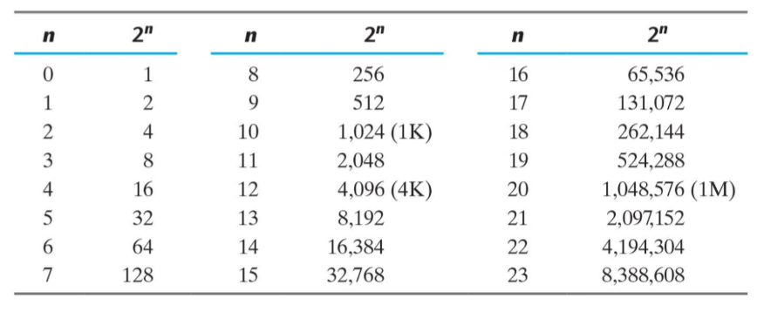
2的幂

Slide 3
十进制与二进制的转化
十进制→二进制
将十进制数41转化成二进制数
整数商 余数 系数
41/2 = 20 + 1 1
20/2 = 10 + 0 0
10/2 = 5 + 0 0
5/2 = 2 + 1 1
2/2 = 1 + 0 0
1/2 = 0 + 1 1
最后结果为(41)_10=(101001)_2
十进制→二进制
将十进制数0.6875转化成二进制数
整数 小数 系数
0.6875×2 = 1 + 0.3750 1
0.3750×2 = 0 + 0.7500 0
0.7500×2 = 1 + 0.5000 1
0.5000×2 = 1 + 0.0000 1
最后结果为(0.6875)_10=(0.1011)_2

Slide 4
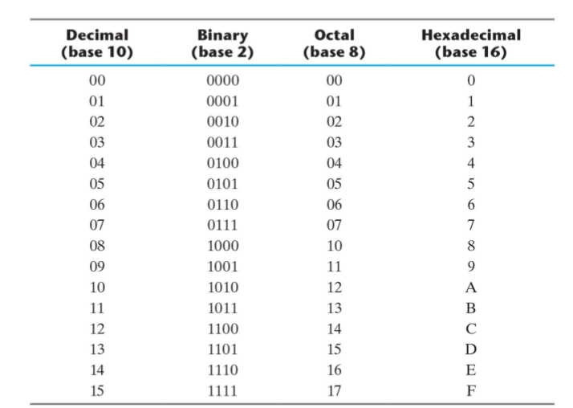
不同进制的数

Slide 5
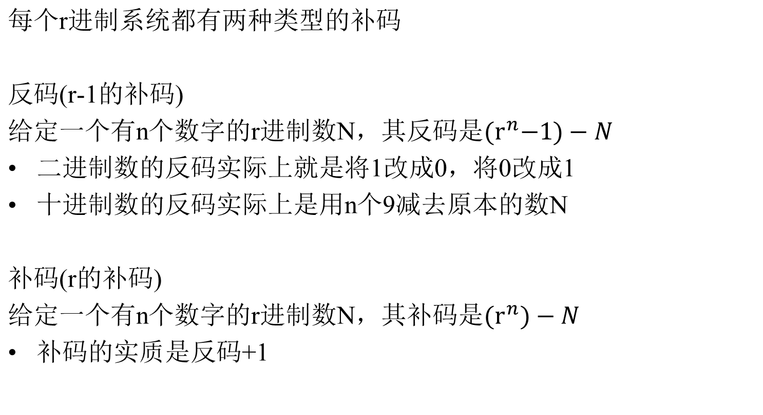
补码

Slide 6
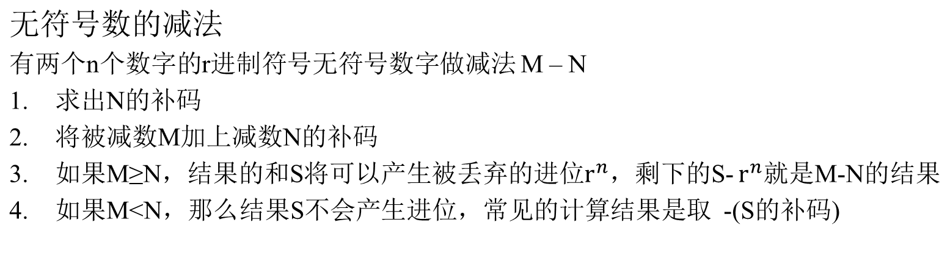
补码的减法

Slide 7
带符号的二进制数
为了表示符号，一个n位的二进制数最高位还需要再有一位来表示符号
例如：我们用8位表示二进制数7
正数的表示
+7表示为为0_00000111
而用8位表示二进制数-7有3种表示法
负数的表示
符号-数值表示 1_00000111 Signed Magnitude
符号-反码表示 1_11111000 Signed-1’s Magnitude
符号-补码表示 1_11111001 Signed-2’s Magnitude

Slide 8
带符号的二进制数的加法
正数不变，负数转化成符号-补码的形式
直接将两者相加，符号位上产生的进位被丢弃即可

Slide 9
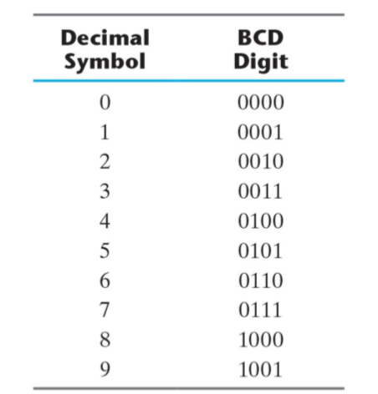
BCD码
用每四位表示一个十进制位数
例如：185 = (0001_1000_0101)_BCD

Slide 10
布尔代数基本定义
布尔代数是一种演绎数学系统
  一组元素:具有共同属性的任何对象集合
  一组操作符:规则
    定义在集合S上的二元算子赋值规则为S中的每一对元素赋值S中的唯一元素c= A *b
  对于属于布尔代数的二进制运算符*和·来说，满足以下公理
  (也就是说*和·在这里可以表示布尔运算的+和·符号)
    Closure: 对于S中的每一对元素，二进制操作符指定了获取S中唯一元素的规则
    Associative law: (x*y)*z = x*(y*z)
    Commutative: x*y= y*x
    Identity element (with respect to a binary operator): e*x=x
    Inverse: x*x’=e
    Distributive law: x*(y•z)=x*y • x*z

Slide 11
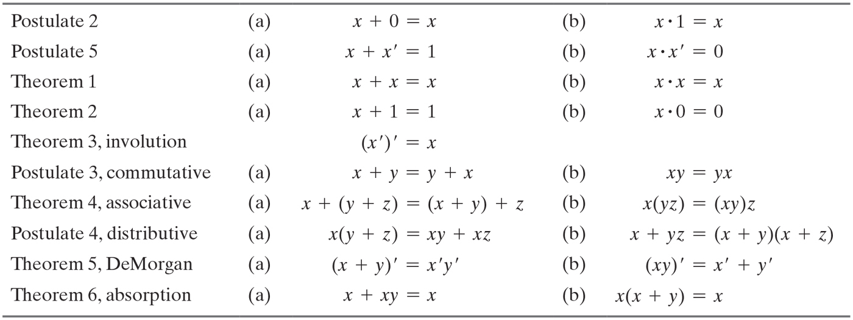
布尔代数的基本定理和性质
主要注意一下DE Morgan和absorption两个性质，很常用
DE Morgan (a + b)’ = a’b’ (ab)’ = a’ + b’
absorption a = (a + ab) a(a + b) = a

Slide 12
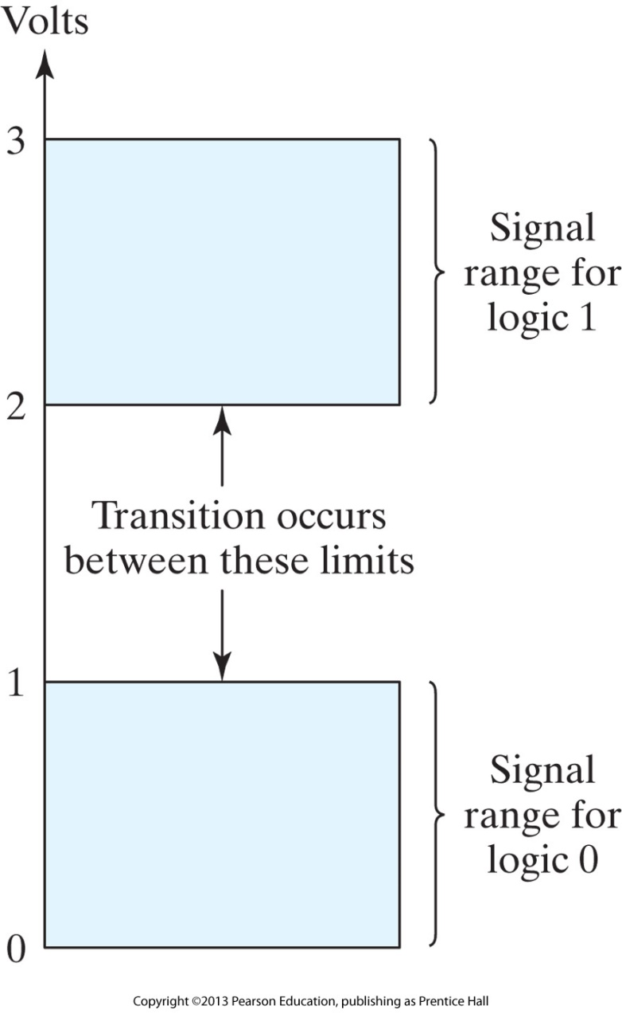
逻辑门

Slide 13
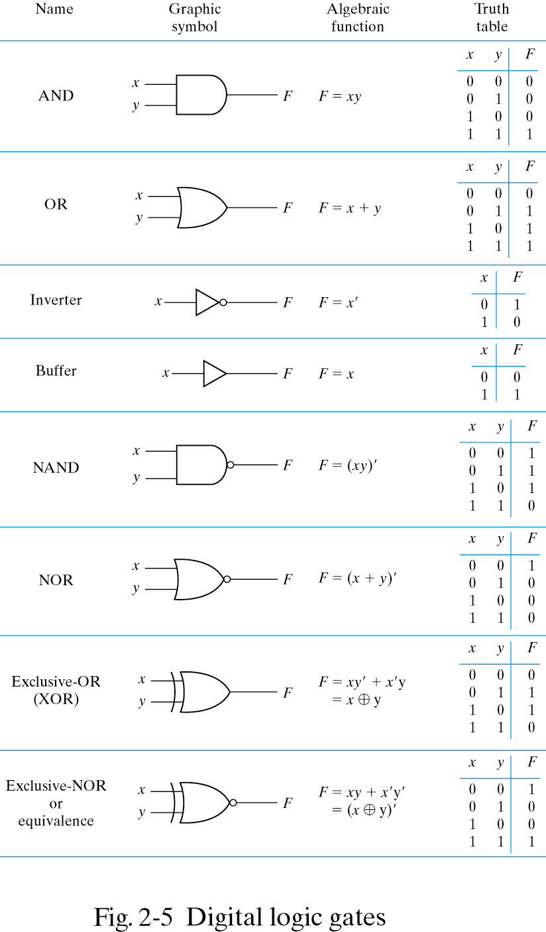
逻辑门

Slide 14
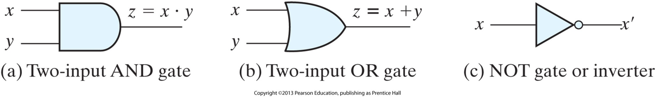
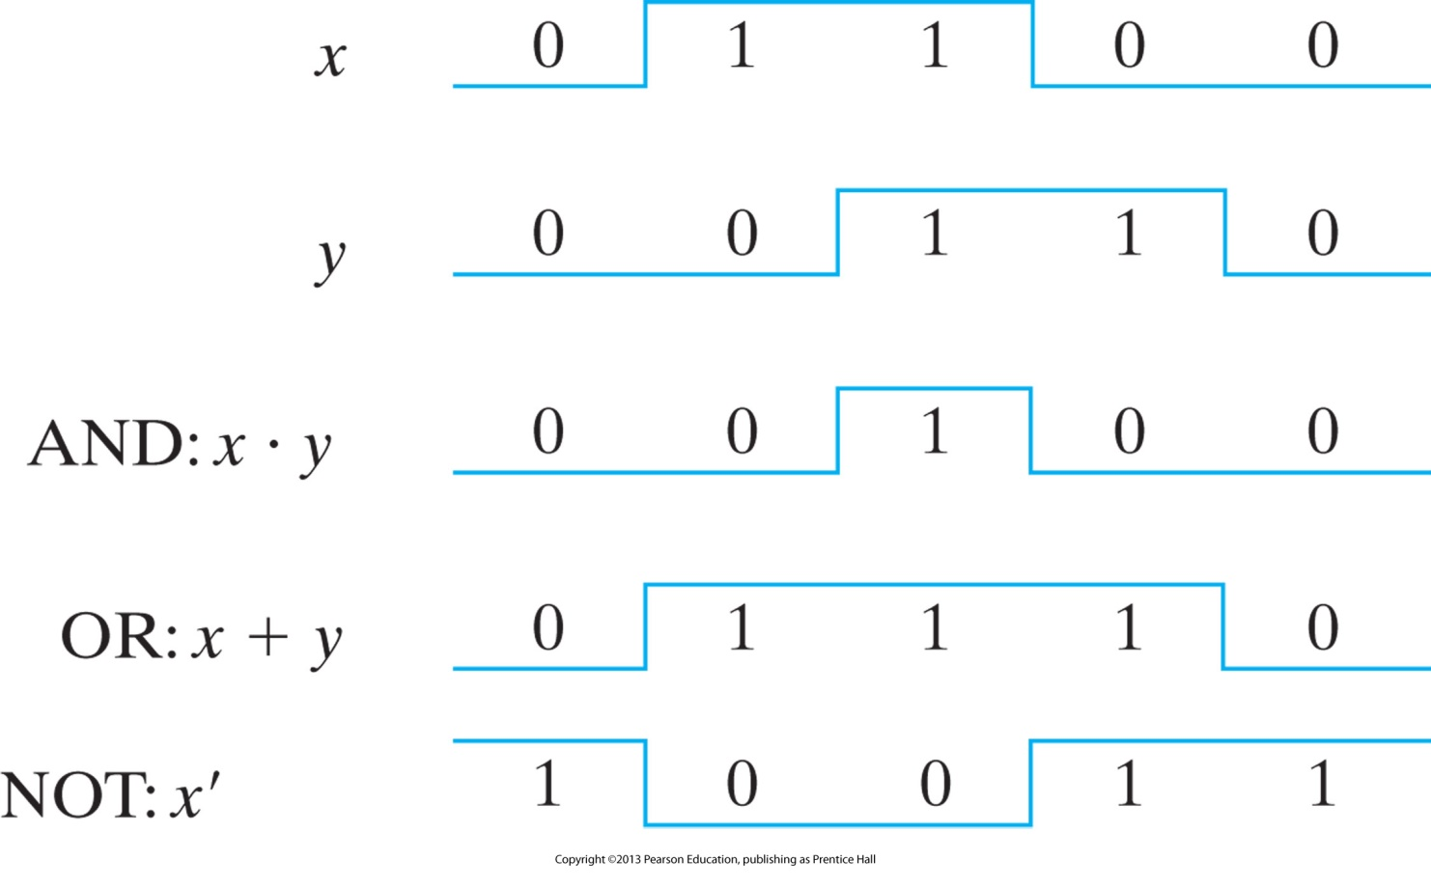
逻辑门

Slide 15
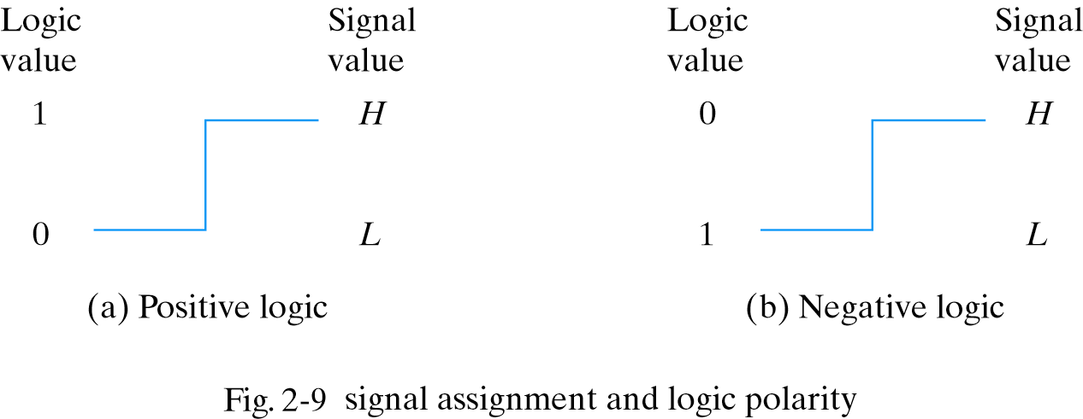
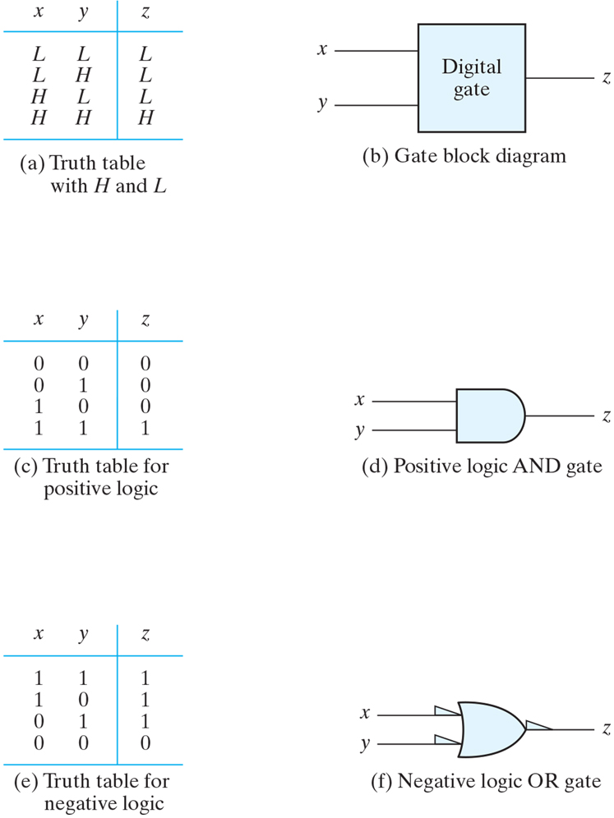
正逻辑和负逻辑的描述

Slide 16
布尔函数的实现
布尔函数是由二元变量、运算符AND、OR和NOT、括号和等号组成的表达式
  例如 F(A,B,C)= A’BC+AB’C+ABC’+ABC
一个布尔函数可以转换成由AND，NOT和OR组成的逻辑电路:
  每个字面值(变量)都指定一个门的输入，每个术语都由一个门实现
  布尔函数的真值表只有一种形式，但用布尔函数时有很多种不同的表示形式

Slide 17
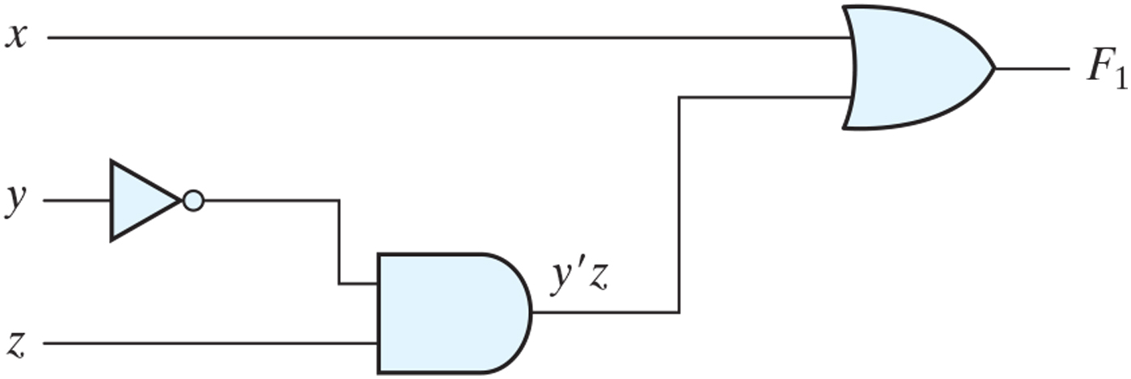
F1 = x + y’z

Slide 18
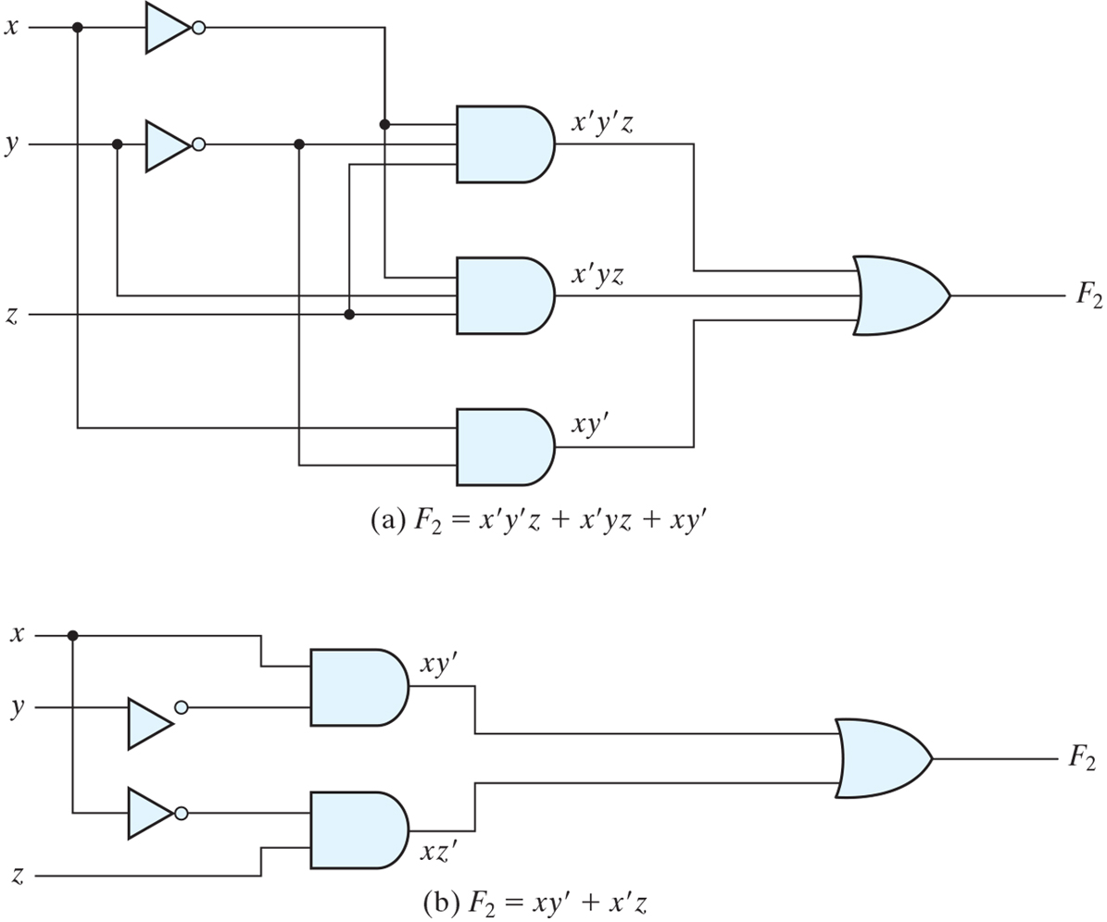
F2 = x’y’z + x’yz + xy’
x’y’z + x’yz + xy’ = x’z(y + y’) + xy’ = x’z + xy’

Slide 19
代数变换与反函数
使用布尔代数将下列表达式化简成最简式
x(x’+ y)
=xx’+xy=xy
x + x’y
=x(x+y)+x’y=x+xy+x’y=x+(x+x’)y=x+y
(x + y)(x + y’)
=xx+xy+xy’+yy’=x+xy+xy’=x+x(y+y’)=x+x=x
xy + x’z + yz
=xy+x’z+yz(x+x’)=xy+x’z+xyz+x’yz=xy(1+z)+x’z(1+y)=xy+xz
使用布尔代数求下列表达式的反函数
(A+B+C)’=A’B’C’
(x’yz’+ x’y’z)’=(x’yz’)’(x’y’z)’=(x+y’+z)(xyz’)

Slide 20
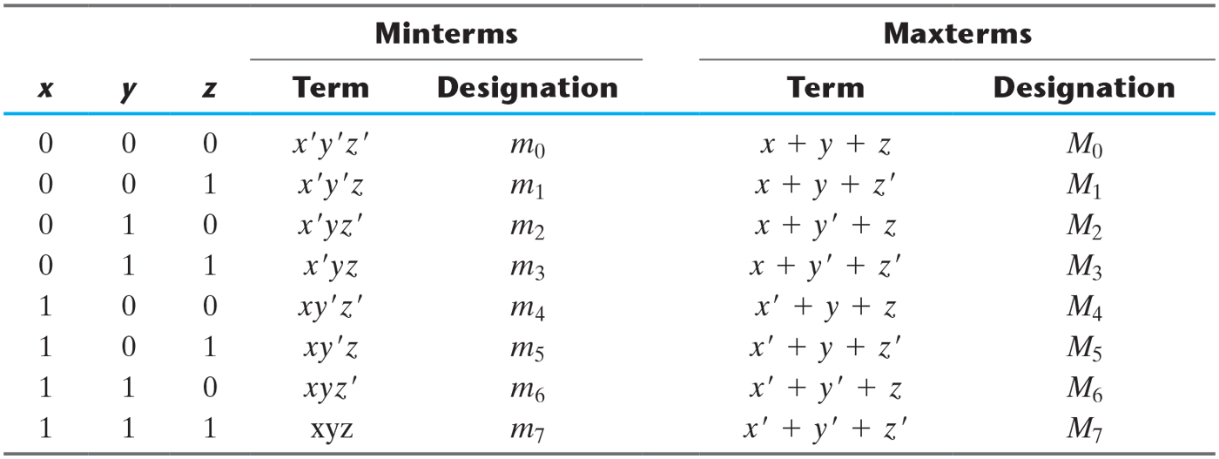
最小项和最大项
Minterm: n个逻辑变量的2^{n} 种AND组合
Maxterm: n个逻辑变量的2^{n} 种OR组合

Slide 21
范式(Canonical Form)
任何布尔函数都可以表示为minterm之和或maxterm之积(范式) (canonical form)
一个布尔函数可以从一个给定的真值表中以代数的方式表达，即为每个在函数中产生1的变量组合形成一个项，然后取这些项的OR
用minterm表示的函数的补等于函数中产生0的变量的组合(对maxterm同理)
范式之间的转换:
  求函数的补
  把德摩根定律应用到补上

Slide 22
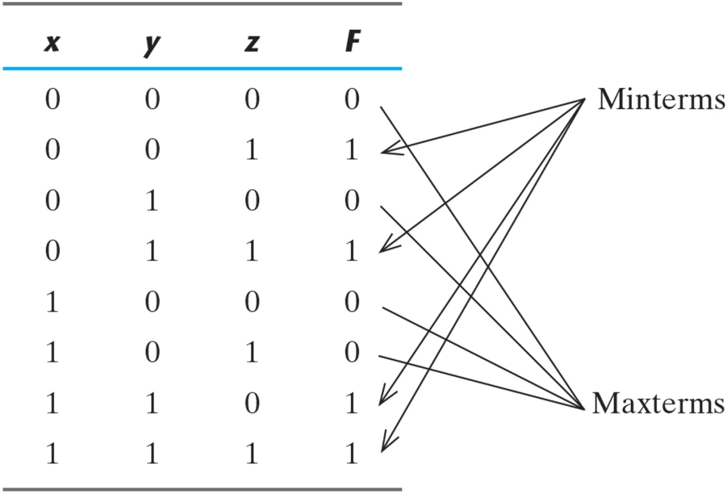
示例
将布尔函数F=A+B’C(standard form)和F’ 表示成(canonical form)
F = Σ(1,4,5,6,7)
F=Π(0,2,3)
F’ = Σ(0,2,3)
F’ = Π(1,4,5,6,7)

Slide 23
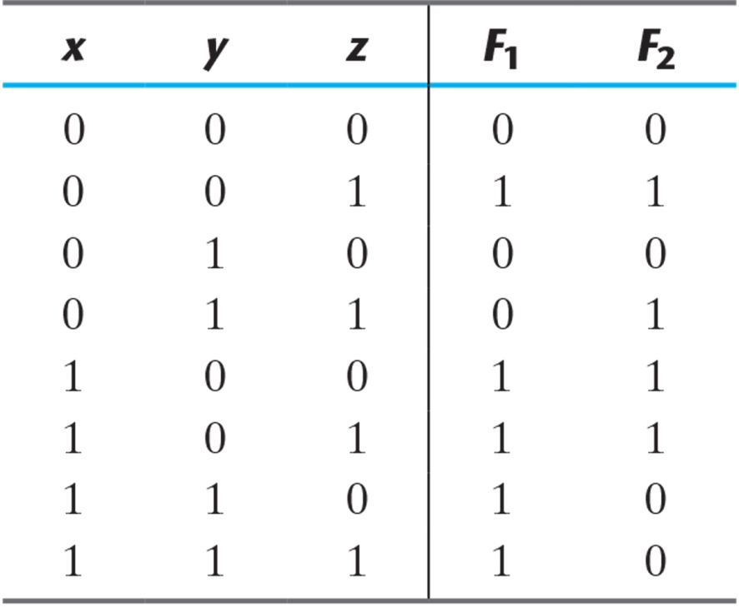
示例
F1 = x + y’z = Σ(1,4,5,6,7)
F2 = x’y’z + x’yz + xy’ = Σ(1,3,4,5)

Slide 24
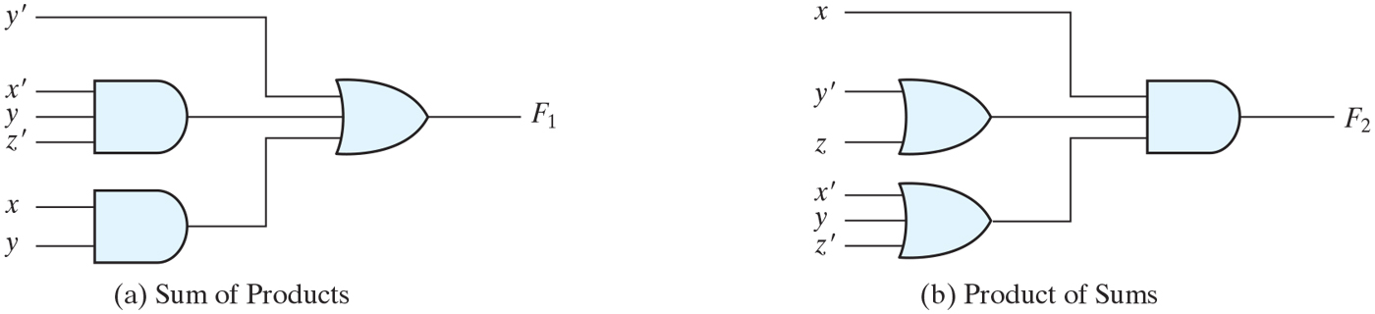
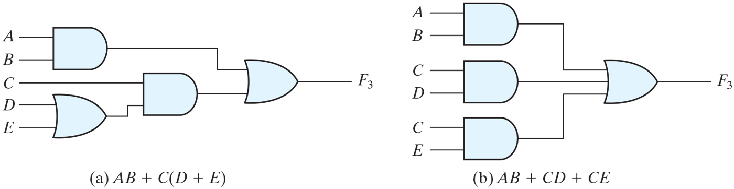
标准型(Standard Form)
F1 = y’ + xy + x’yz’
F2 =x(y’ + z)(x’ + y + z’)
三级(并不是标准型)
展开变成标准型

Slide 25
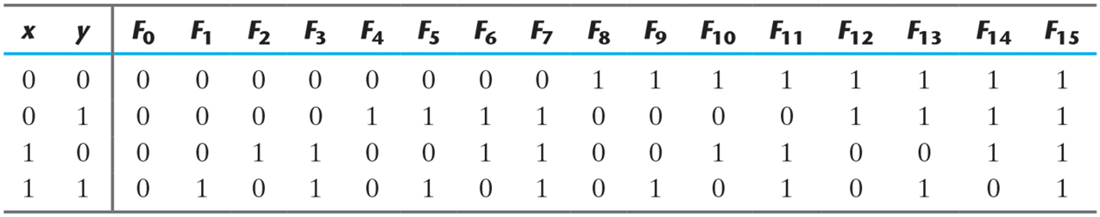
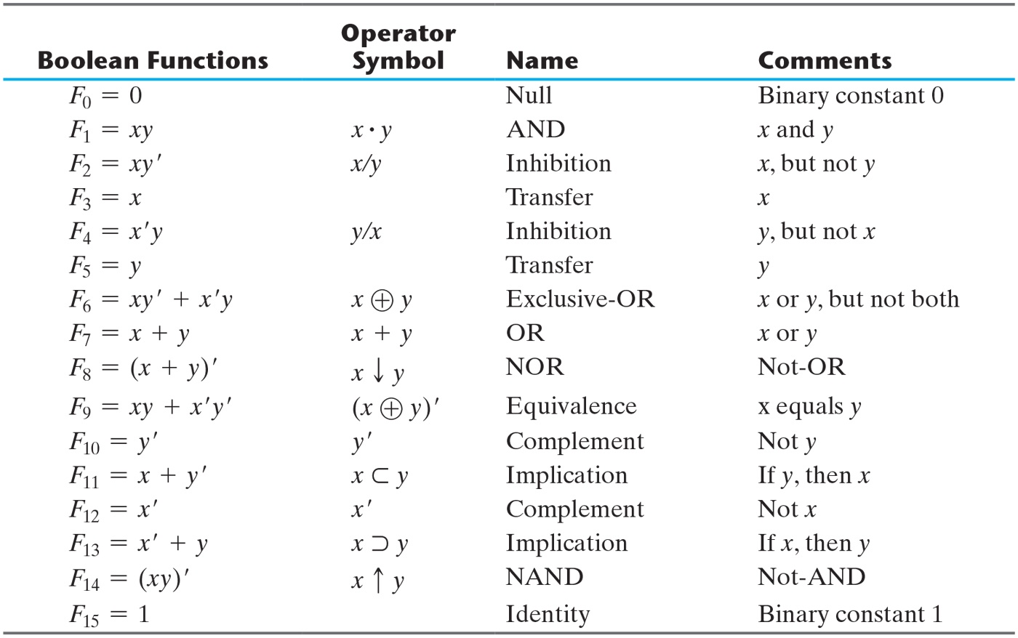
两个变量的16种函数的布尔表达

Slide 26
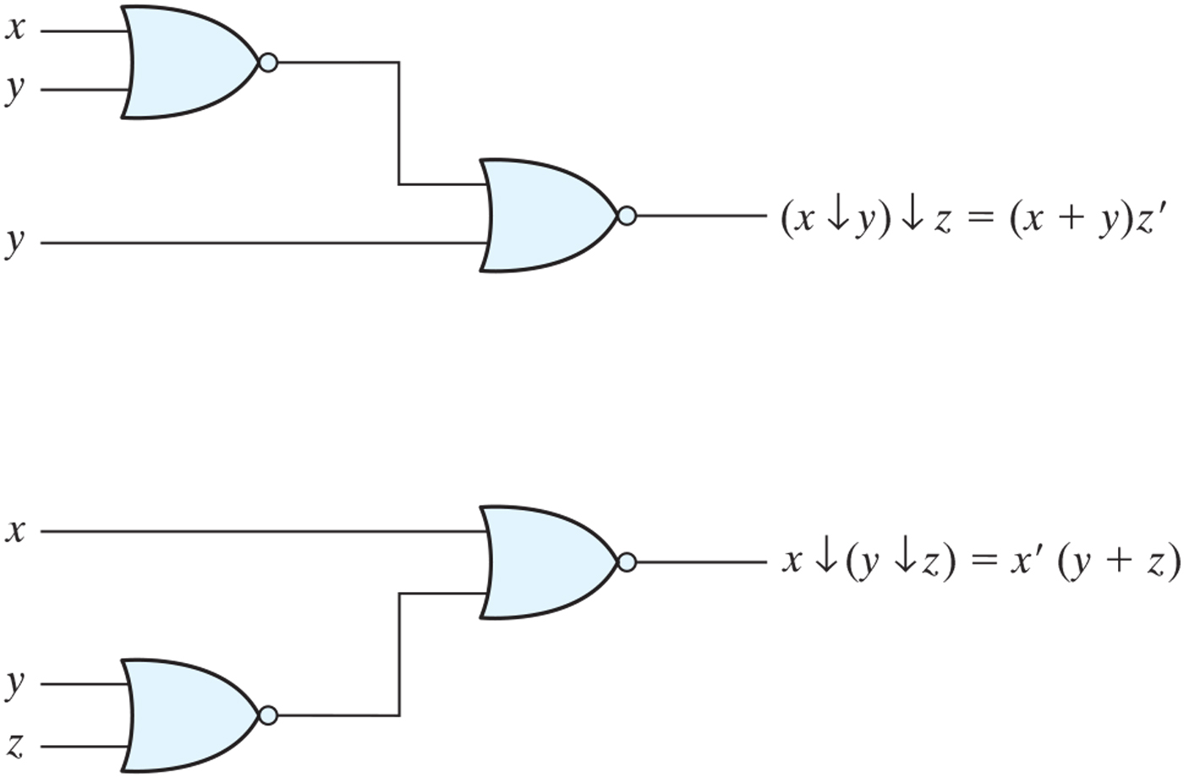
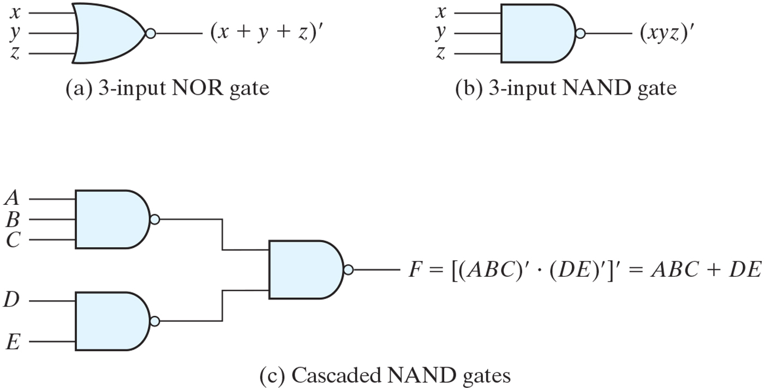
输入扩展
NAND和NOR没有结合性
NAND和NOR是AND和OR的补

Slide 27
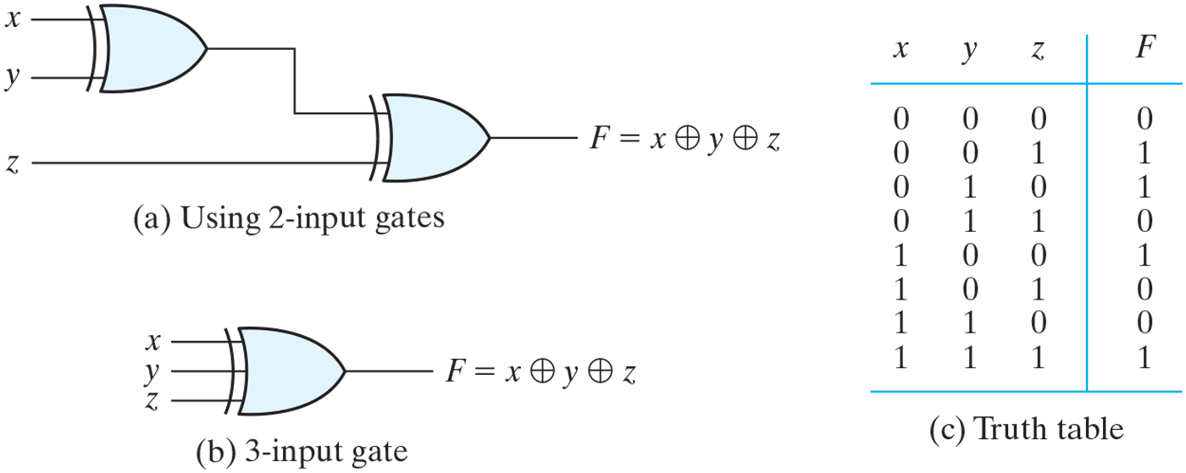
输入扩展
XOR既有交换性的又结合性

